Slide 1
MDSD Házi feladat – 1. beadás
Balogh László, Hegyi Bálint, Marussy Kristóf

Slide 2
Metamodellek
Strukturális
Validációs szabályok
Viselkedési
Validációs szabályok
Futásidejű
Validációs szabályok
És egy futásidejű NEM META modell
Erről egy ábra, hogy ez a három hogy viszonyul egymáshoz.

Slide 3
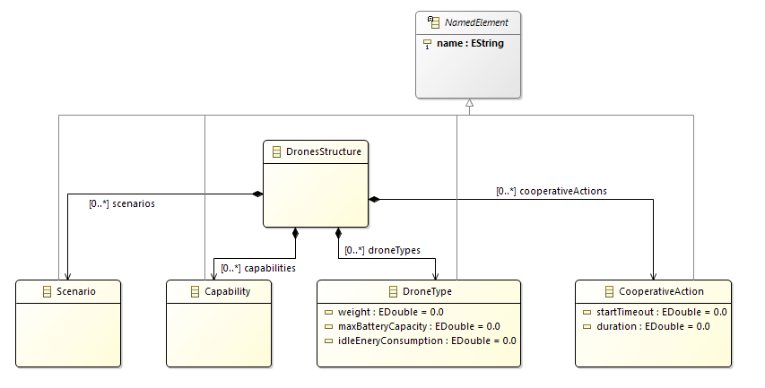
Struktúrális metamodell – Legfelső szint

Slide 4
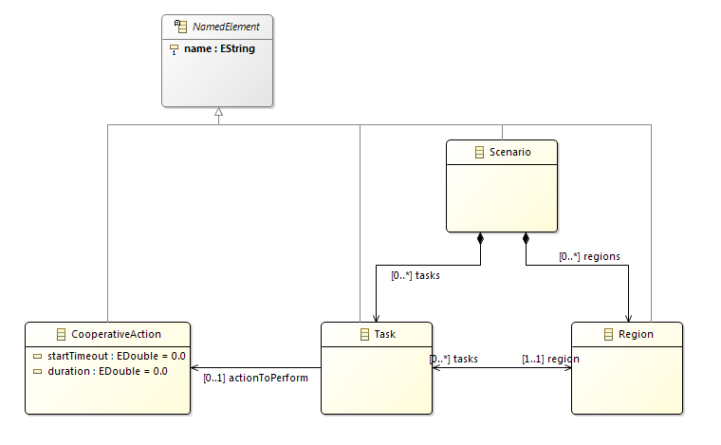
Struktúrális metamodell – Task

Slide 5
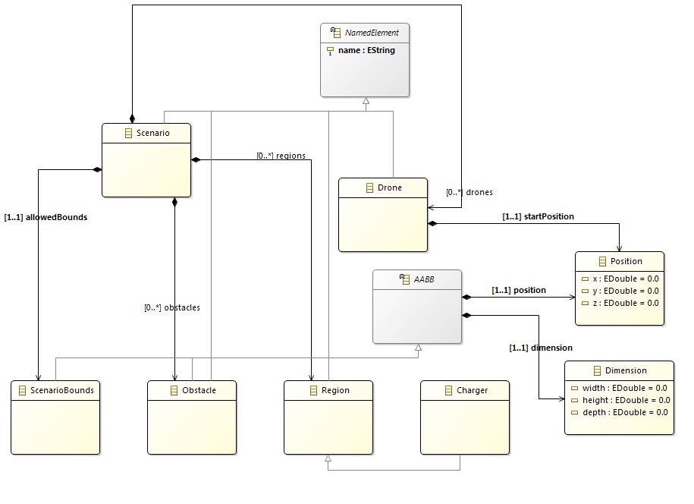
Struktúrális metamodell – Szenárió

Slide 6
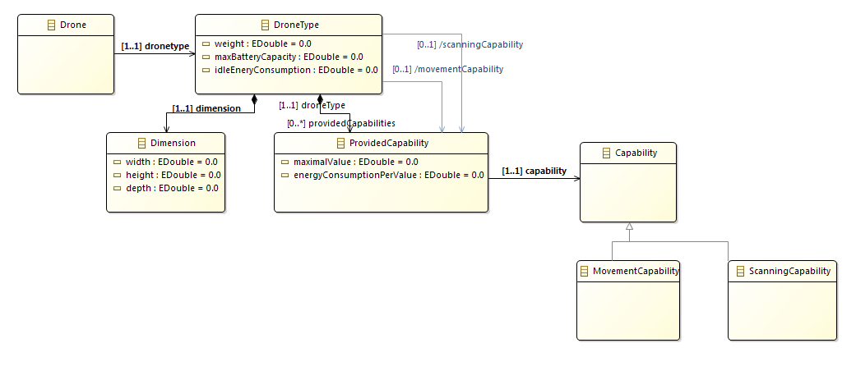
Struktúrális metamodell – Típusok

Slide 7
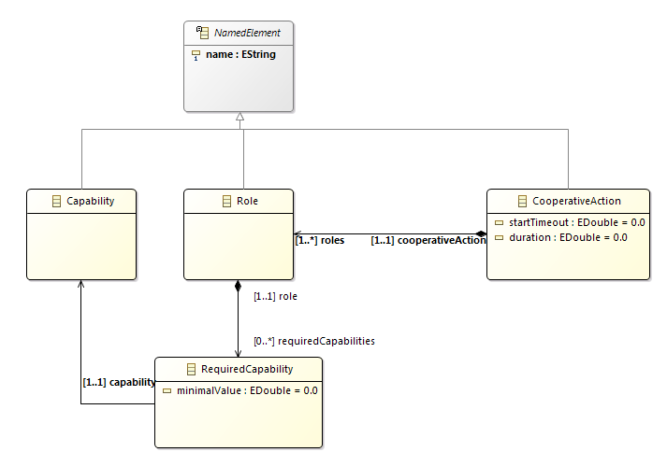
Struktúrális metamodell – Kooperatív akció

Slide 8
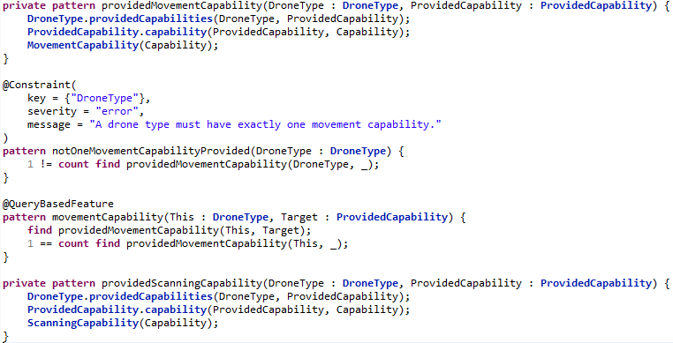
Struktúrális metamodell – Derived Feature és Constraint

Slide 9
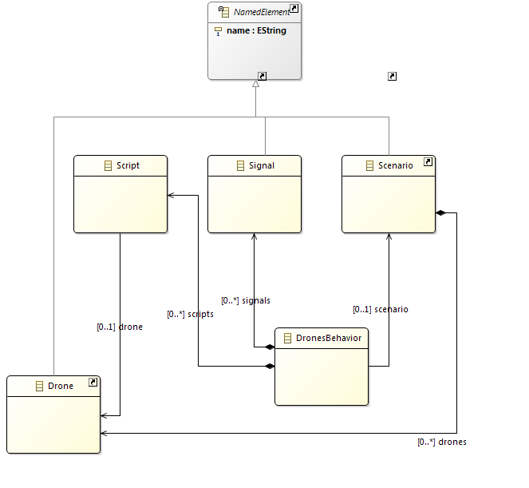
Viselkedési metamodell – Top level

Slide 10
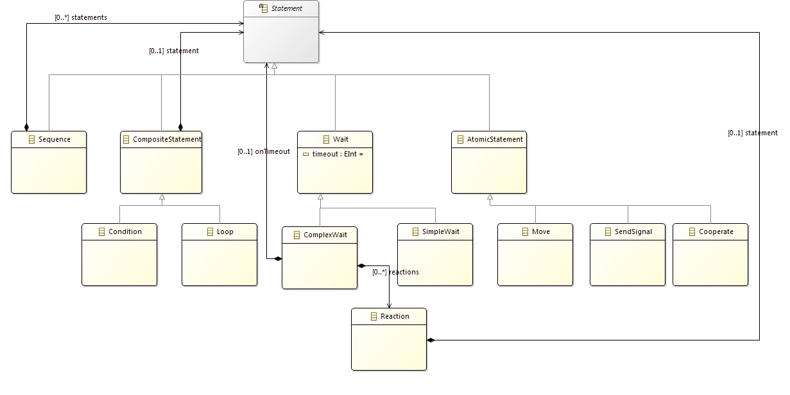
Viselkedési metamodell – Statement

Slide 11
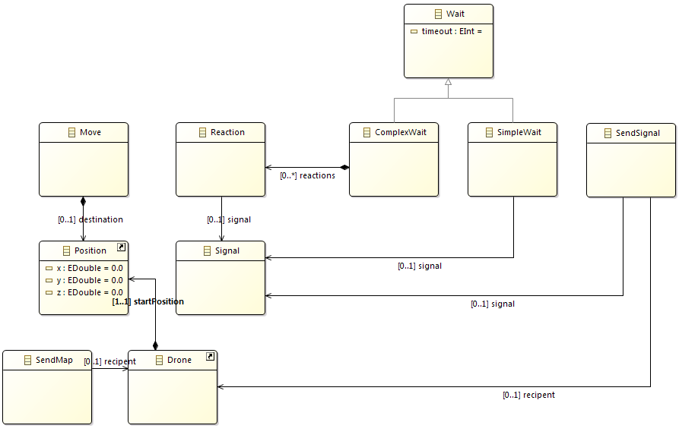
Viselkedési metamodell – Egyedi esetek

Slide 12
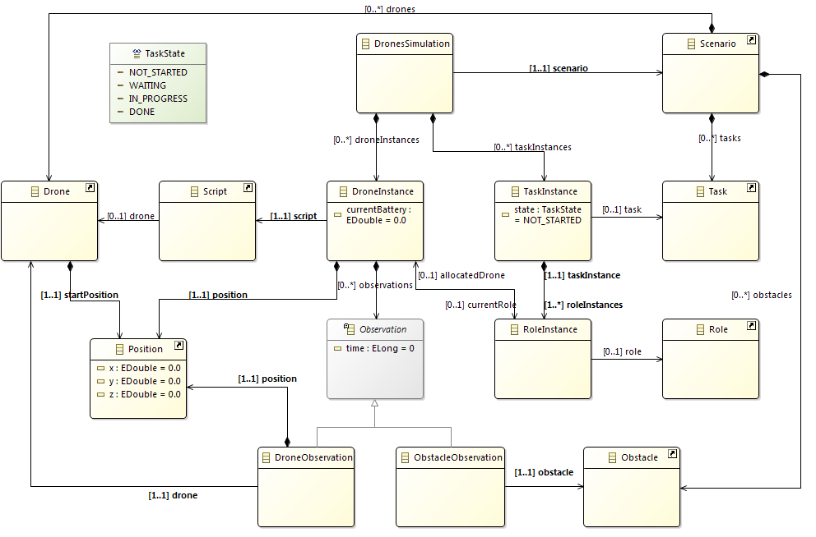
Szimulációs metamodell

Slide 13
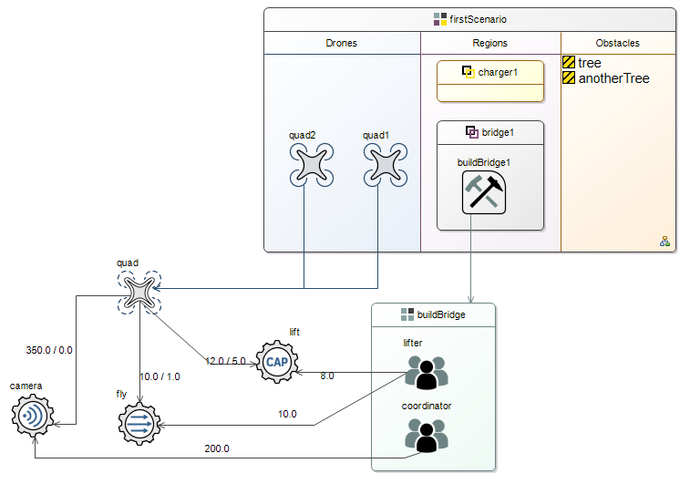
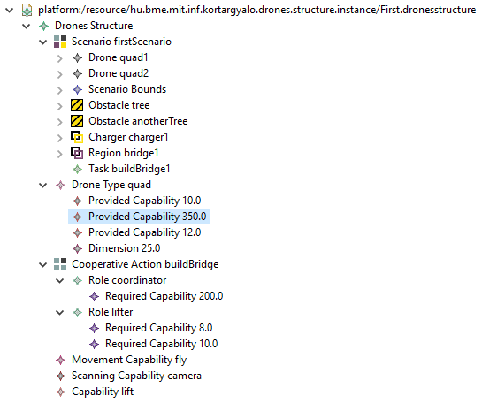
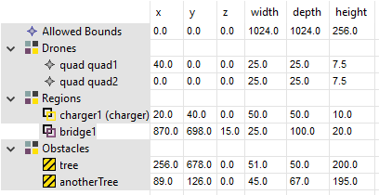
Példánymodell – Struktúra

Slide 14
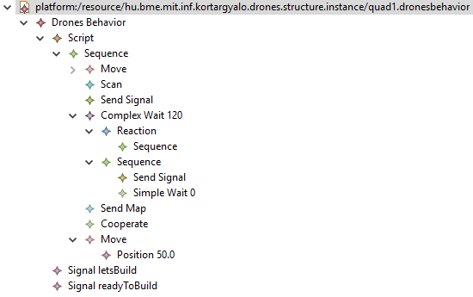
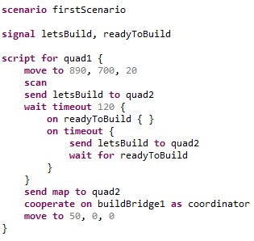
Példánymodell – Viselkedés – Quad1

Slide 15
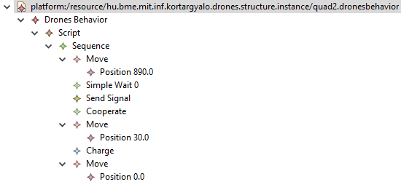
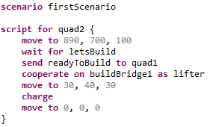
Példánymodell – Viselkedés – Quad2

